Slide 1
Как организовать прием
цифрового эфирного
телевидения?
Пять шагов

Slide 2
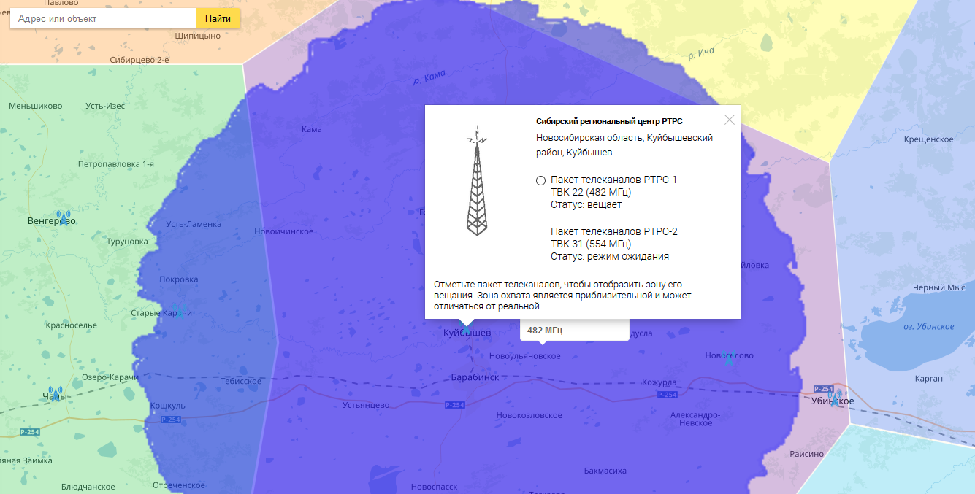
Где расположен ближайший передатчик ?
Шаг первый:
карта.ртрс.рф
Notes:
По интерактивной карте покрытия сети ЦТВ (http://карта.ртрс.рф)
Выбрать ближайший к Вам передатчик.
Определить направление на передатчик.
Сориентироваться в какой части зоны покрытия Вы находитесь: в непосредственной близости от передатчика, в средней части зоны покрытия, на краю зоны покрытия.

Slide 3
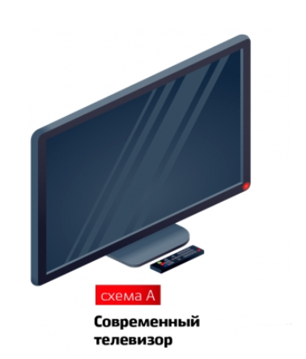
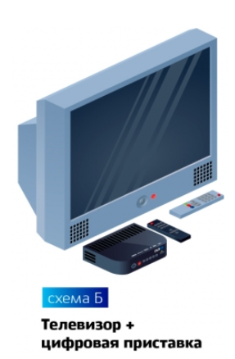
Нужна ли приставка DVB-T2?
Шаг второй:
Телевизор поддерживает DVB-T2
Телевизор без поддержки DVB-T2
Notes:
Определить может ли Ваш телевизор принимать цифровое телевидение. В описании на телевизор должна быть указана поддержка стандарта DVB-T2.
Если телевизор не поддерживает DVB-T2, то необходима цифровая приставка.
По качеству приема приставки все одинаковые. Нами существенных различий не выявлено. Отличия в наборе разъемов, дополнительных функциях и интерфейсе управлении.

Slide 4
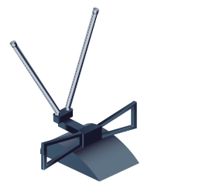
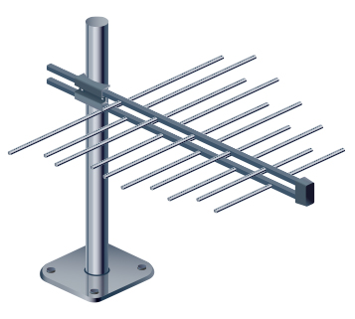
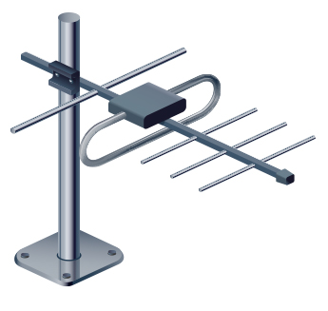
Выбор приемной антенны
Шаг третий:
Разновидности ДМВ антенн:
Комнатная
Наружная
Наружная активная
Notes:
Самый ответственный шаг – это выбор приемной антенны. Необходима антенна ДМВ диапазона. В зависимости от Вашего положения относительно передатчика выбирается один из трех видов антенн: комнатная, наружная, наружная активная (с усилителем)
Встречается так же комнатная активная антенна, но применять ее нужно с осторожностью - с ними больше всего проблем.

Slide 5
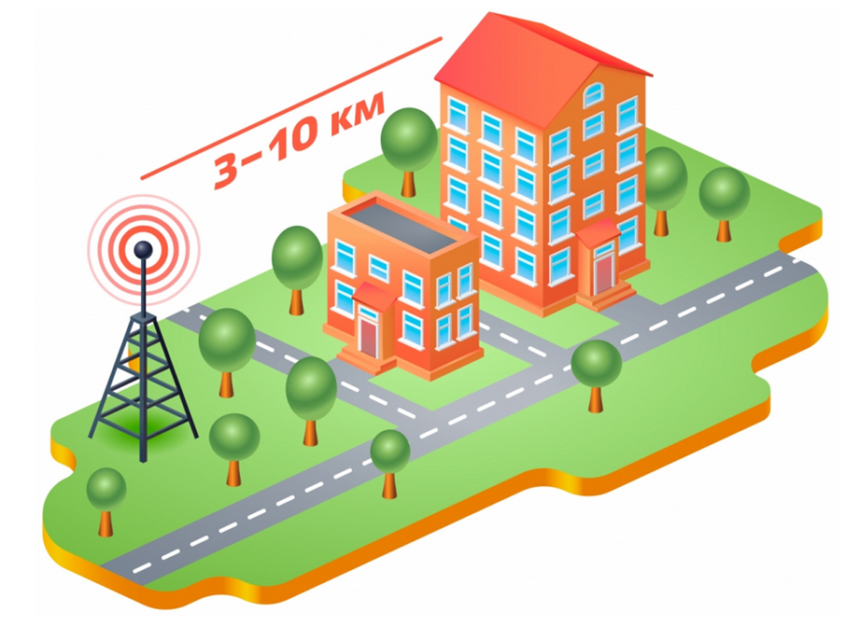
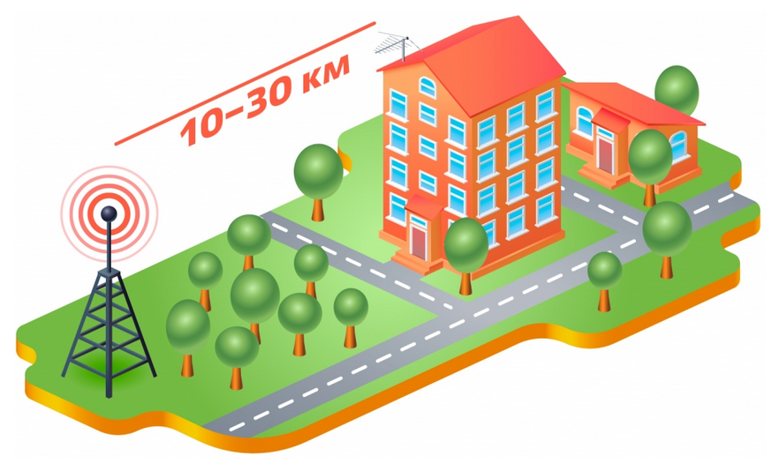
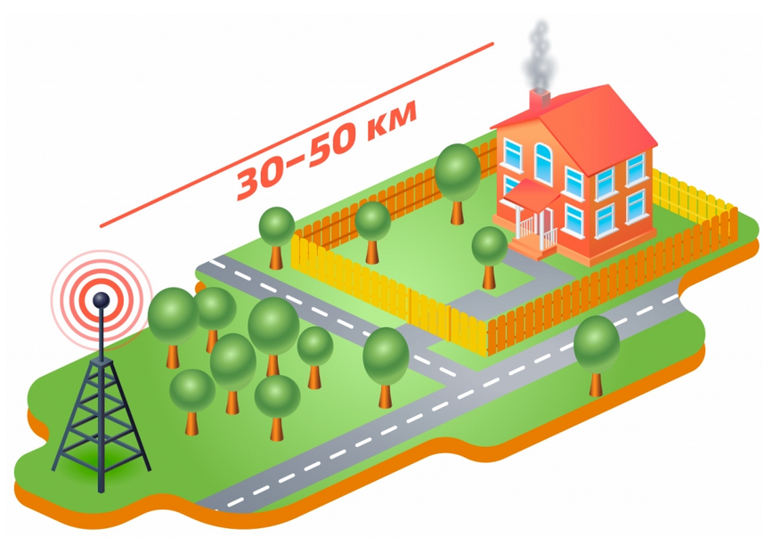
Выбор приемной антенны
Шаг третий:
Комнатная или наружная
Наружная
Наружная активная
Notes:
В непосредственной близости от передатчика, когда передающая антенна видна из окна дома достаточно комнатной антенны.
На расстоянии 3 -10 км от передатчика подойдет наружная антенна установленная на крыше или стене здания, по возможности избегая препятствий в направлении на передатчик.
На расстоянии 10 – 30 км необходима наружная антенна с коэффициентом усиления 10 дБ и более, и установленная на высоте до 10 м.
На расстоянии 30 – 50 км от передатчика и на краю зоны покрытия может понадобиться наружная активная антенна с коэффициентом усиления до 30 дБ и высотой подвеса до 10м.
В любом случае активные антенны необходимо применять только при острой необходимости. Они устроены более сложно и поэтому менее надежны и больше подвержены различным внешним воздействиям, таким как другие передатчики (ТВ, сотовые) и плохое качество сети питании.
Вывод: приемная антенна должна соответствовать условиям приема в Вашей местности.

Slide 6
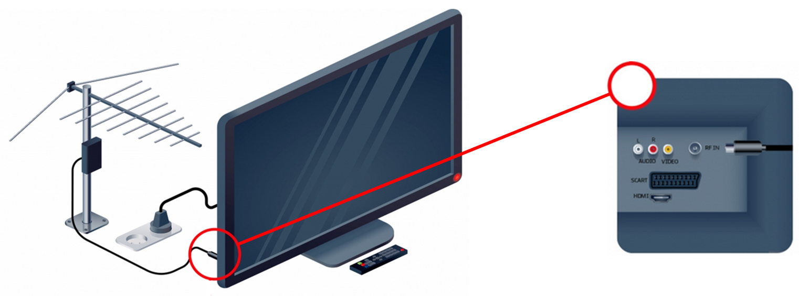
Подключение оборудования
Шаг четвертый:
Телевизор поддерживает DVB-T2
Notes:
Самая простая схема подключения, когда телевизор поддерживает DVB-T2

Slide 7
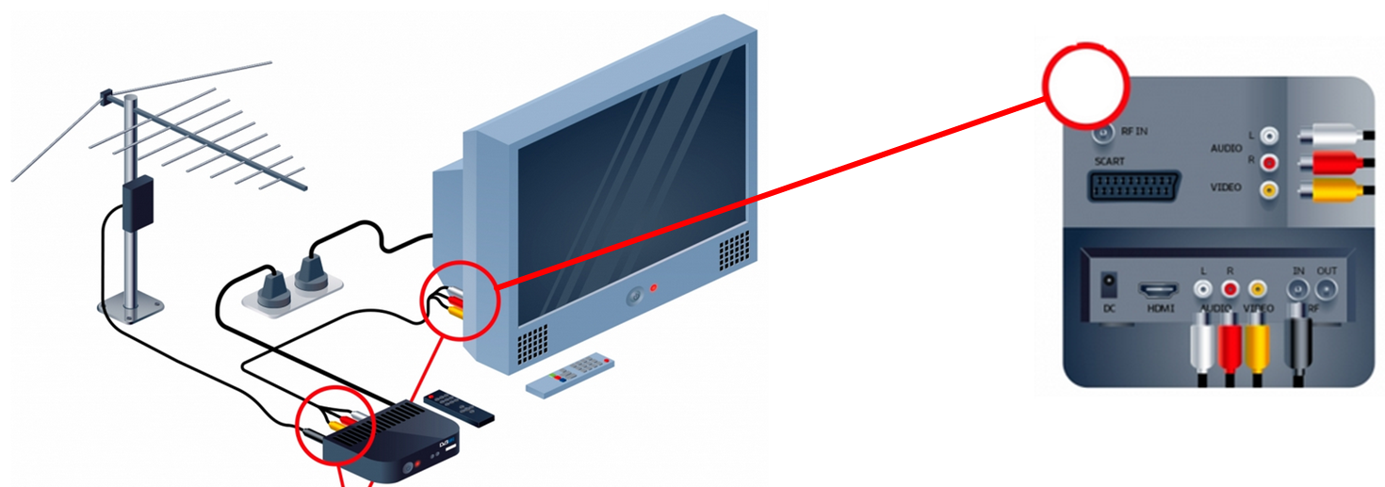
Подключение оборудования
Шаг четвертый:
Телевизор поддерживает DVB-T2
Notes:
Подключение приставки проще всего сделать с помощью разъемов RCA. Они есть в большинстве моделей телевизоров, даже самых старых. Лучшее качество изображения можно получить, используя разъемы SCART и HDMI.

Slide 8
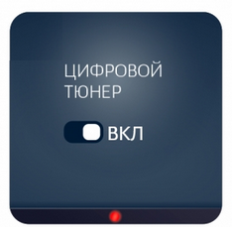
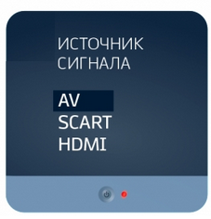
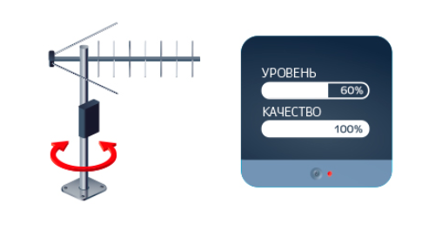
Настройка оборудования
Шаг пятый:
Выбрать источник сигнала
Запустить автоматический поиск
Подстроить направление антенны по максимуму Уровня
Notes:
Меню у всех телевизионных приемников разное но принцип управления один и тот же:
На цифровом телевизоре необходимо в меню выбрать прием от цифрового тюнера
На аналоговом телевизоре необходимо выбрать соответствующий вход. В случае разъемов RCA – это вход AV.
Запустить Автопоиск и дождаться когда приемник найдет все 20 ЦТВ каналов.
Для создания большего запаса по уровню и, соответственно, увеличения устойчивости приема покрутить антенну и добиться максимума уровня и качества в меню информации приемника.

Slide 9
Где получить информацию?
Сайт РТРС:
http://РТРС.РФ
http://карта.ртрс.рф
Телефон горячей линии РТРС:
8-800-220-20-02
Notes:
Распространённые проблемы при организации приема:
Самая распространенная проблема - приемная антенна не обеспечивает достаточный запас по уровню сигнала. Это приводит к сбоям на изображении и звуке, к пропаданию приема на длительное время. Чтобы увеличить устойчивость приема, нужно увеличить уровень сигнала. Для этого необходимо:
Поднять антенну выше
Использовать антенну с большим коэффициентом усиления
Использовать активную антенну
Проверить исправность разъемов, кабеля и антенны. Для этого перезаделать разъемы, избавиться от скруток, заменить кабель.
Следующие по распространенности это проблемы с активной антенной:
Усилитель перегружается сильным сигналом от близко расположенного передатчика. Усилитель предназначен для работы со слабыми сигналами.
Неисправен блок питания, Блок питания выдает не качественное напряжение.
Блок питания реагирует на помехи в сети питания, например помехи от контактной сети ЖД.
Устаревшее ПО. Приводит к тому, что некоторые программы могут не приниматься. В этом случае обновить ПО в соответствии с инструкцией производителя телевизора или приставки.
Автоматический поиск не сработал. Необходимо задать каналы вручную. Номера каналов 1МП и 2МП в Вашей местности можно узнать на интерактивной карте.

